Slide 1

知识点： 函数式编程总结

Slide 2
01
高阶函数
07
匿名函数
02
map函数
08
装饰器
03
reduce函数
09
适应多参数的装饰器
目录
04
filter函数
10
装饰器的包装函数
05
自定义排序函数及返回函数
11
偏函数
06
闭包函数
12
函数式编程总结

Slide 3
12
函数式编程总结
1.1 lambda表达式（匿名函数）
1.4 filter等其它高阶函数
1.2 map函数
1.5 函数式编程的优势
1.3 reduce函数

Slide 4
1.1
lambda表达式（匿名函数）

Slide 5
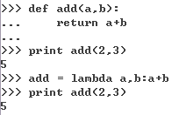
lambda表达式（匿名函数）
通过两数相加的实现，看普通函数与匿名函数的定义方式的不同。

Slide 6
lambda表达式（匿名函数）
分析匿名函数的命名规则：用lamdba关键字标识，冒号（：）左侧表示函数接收的参数（a,b）,冒号（：）右侧表示函数的返回值（a+b）。因为lamdba在创建时不需要命名，所以称作匿名函数。

Slide 7
1.2
map 函数

Slide 8
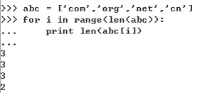
map 函数
例1：输出字符串数组中每个字符串长度。

Slide 9

map 函数
用map()函数来实现这个过程：
虽然，输出的结果中是一样的，但它们的形式不同，第一种方法结果是单纯的数值，而map()函数的输出仍然保持了数组的格式。

Slide 10
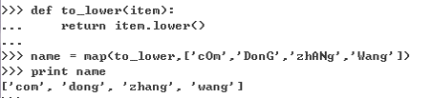
map 函数
例2：大小写转换。通过map()函数来对一个字符串数组进行整体转换。

Slide 11
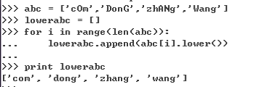
map 函数
这个例子中可以看到：函数to_lower没有改变传进来的值，只是把传进来的值做个简单的操作，然后返回。再来看看普通的方式是如何实现字符串大小写转换的：在这种方式中至少需要定义两个数组。

Slide 12

map 函数
例3：用map()函数加上lambda表达式(匿名函数)可以实现更强大的功能。构造一个由0-n的平方组成的数组。

Slide 13
1.3
reduce函数

Slide 14
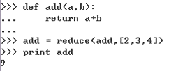
reduce函数

Slide 15
reduce函数
Reduce函数每次是需要对两个数据进行处理的，首次选取2和3，通过add函数相加之后得到5，接着取5和4，再由add函数处理，最终得到9。在前面map函数例子中可以知道：map函数是每次只对一个数据进行处理。下例：通过Reduce函数加lambda表达式来计算阶乘：

Slide 16

reduce函数

Slide 17
1.4
filter等其他高阶函数

Slide 18
filter等其他高阶函数
Python中的除了map和reduce外，还有如filter, find, all, any的函数做辅助，可以让代码更简洁，更易读。

Slide 19
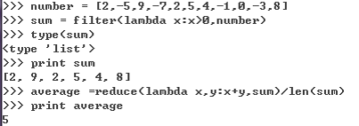
filter等其他高阶函数
例4：要从整型数组中找到大于0的正整数，计算正整数个数，并求和及平均值。
其中filter函数也是个高阶函数，用于从数组中筛选出符合条件的元素。

Slide 20
1.5
函数式编程的优势

Slide 21
函数式编程的优势
1）代码更简单
2）数据集，操作，返回值都放到了一起。
3）写代码的时候，没有了循环体，可以少了些临时变量和逻辑。
4）代码变成了在描述你要干什么，而不是怎么去干。

Slide 22


谢谢

